Slide 1


BabyEduca
Desarrollo de aplicaciones multiplataforma

Slide 2
Introducción
Destinada a niños y padres (o tutores).
Ayuda a gestionar los comportamientos de los niños
Filosofía: hacer tus obligaciones = recibir recompensas

Slide 3


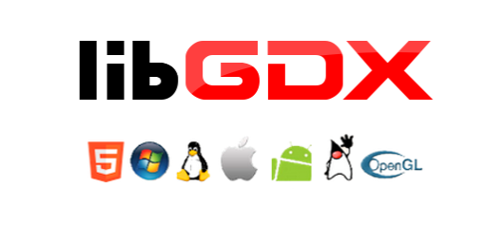




Tecnologías usadas

Slide 4



Herramientas para el desarrollo

Slide 5
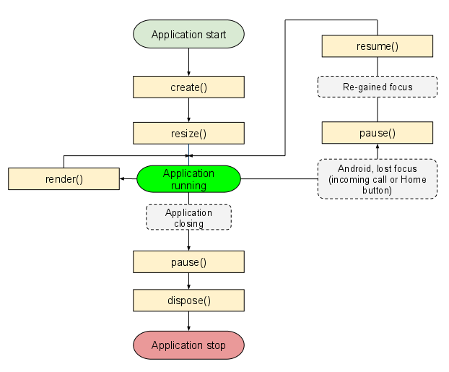
Ciclo de vida de libGDX

Slide 6
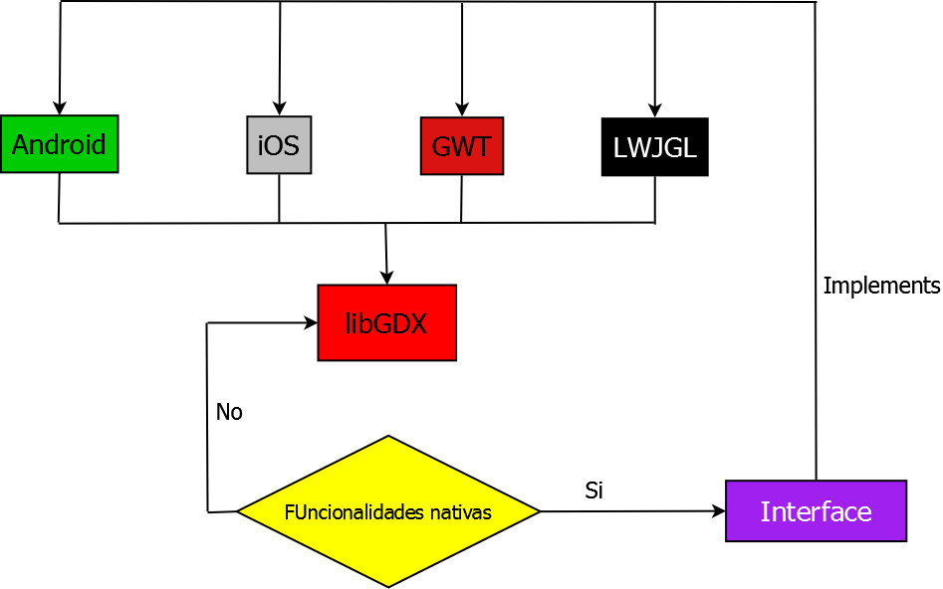
Filosofía de desarrollo

